Slide 1






OTOKONTROL
NEDİR?
NASIL SAĞLANIR?
Öğretmen Sunumu
(İlkokul)

Slide 2

OTOKONTROL
Kişinin belirlediği hedefe ulaşmada, odaklanmada, kendini idare edebilmede kişiye yön veren bir yeti olup kendi davranışlarını, duygularını ve düşüncelerini kontrol edebilme becerisidir.

Slide 3

İnsanlar yaşamın ilk yıllarında dürtüsel olarak hareket ederken doğru yönlendirme ve örnek olma ile şekillenmeye başlayan otokontrol (öz denetim) hemen kazanılan bir beceri olmayıp öğrenilebilir, geliştirilebilir bir beceridir.
Öz Denetim; Kilpatrick’in (1960) tanımına göre kişinin hem içsel tatminini sürdürmek hem de toplumun beklentilerine uyum sağlamak amacıyla kendi eylemleri üzerinde kontrol sahibi olmasıdır.’’ (akt. Çardak Çok Programlı Anadolu Lisesi, 2025)

Slide 4

OTOKONTROLÜN FAYDALARI
Motivasyonu artırarak hedefe ulaşmayı kolaylaştırır.
Zaman yönetimi ve planlama becerilerinin yükselmesini destekler.
Kişinin daha kolay disipline olmasını sağlar.

Slide 5
OTOKONTROLÜN FAYDALARI
Kaygıyı azaltarak kişinin stresle başa çıkabilmesini kolaylaştırır.
Kişiyi zararlı alışkanlıklardan korur.
Sağlıklı ve olumlu ilişkiler kurmada yardımcı olur.

Slide 6
OTOKONTROLÜN FAYDALARI
Duyguları tanıma ve duygu kontrolünün sağlanmasında etkilidir.
Kişi,kurallara uyma davranışını geliştirir.
Anlık karar verme ve anlık davranışlar sergilemeyi engeller.

Slide 7
OTOKONTROLÜ GELİŞMİŞ BİREYLERİN ÖZELLİKLERİ
Gününü planlama, organize olma konularında başarılıdırlar.
Kendi özelliklerinin farkındadırlar.
Sorumluluk bilincine sahiptirler.
Beklenmedik durumlarda sakin kalma ve çözüm üretme becerileri yüksektir.
Dikkatlidirler.

Slide 8
OTOKONTROLÜ GELİŞMİŞ BİREYLERİN ÖZELLİKLERİ
Belirli bir hedefleri vardır. Hedeflerine göre yaşamlarını planlama davranışları sergilerler.
Sosyal ve akademik yönleri kuvvetlidir.
Kişilerarası iletişim becerileri gelişmiştir.
Onay görmeyen, olumsuz davranış kalıplarını sergileme oranları daha düşüktür.
Sabırlıdırlar.

Slide 9

Marshmallow Deneyi
Zevki Erteleme Becerisi Testi” olarak da anılan bu çalışma Walter Mischel tarafından 1970 yılında 4-6 yaş arasındaki çocukların kendilerini kontrol etme ve duygularını yönetme becerilerini ölçmeyi hedeflemektedir.
Özdenetim becerisi yüksek olup deneyde istenileni yapabilen çocukların ileri yaşlarda daha yüksek akademik başarılara ve daha sağlıklı sosyal ilişkilere sahip olduğu görülmüştür.’’ (kirklareliram.meb.k12.tr)

Slide 10
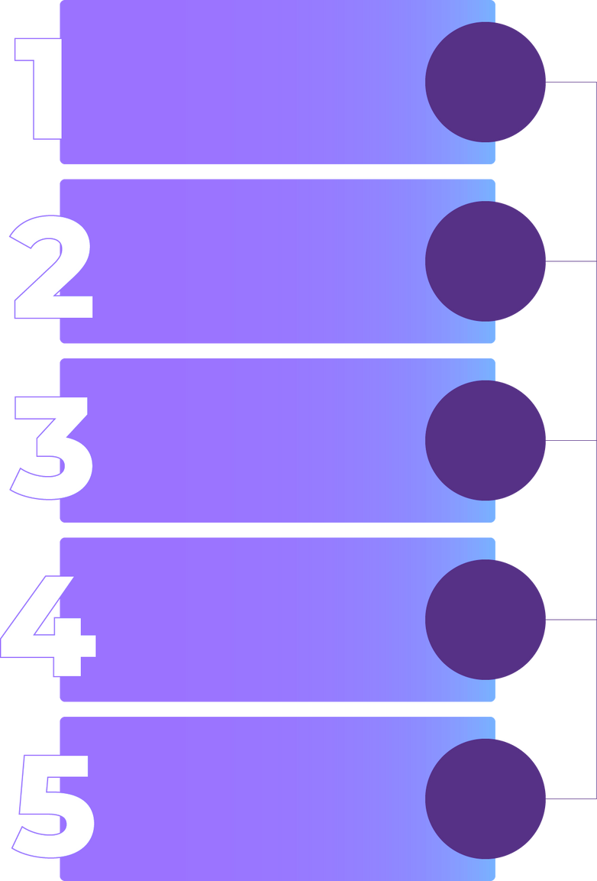

ÇOCUKTA OTOKONTROL GELİŞİMİNİ ZORLAŞTIRAN DAVRANIŞ KALIPLARI
Yanlış ebeveyn tutumu sergilemek
Tutarsız davranışlar göstermek
Rutin oluşturmamak
Şiddet davranışı sergilemek
Sorumluluklarıyla ilgili zorlama yapmak
Olumsuz davranışlarla model olmak
Çocuğa fikrini sormamak, saygı göstermemek
Çocuğun ilerlemesini yok saymak

Slide 11

PROBLEM ÇÖZME BECERİLERİNİ GELİŞTİRMELERİNE YARDIMCI OLMALIYIZ
1
Bir problemle karşılaştığında tepkilerini kontrol etmesine yardımcı olmak, duygu kontrolü sağlamasını desteklemek oto kontrol sürecinde faydalıdır.
ÇOCUKLARA/ÖĞRENCİLERE
OTOKONTROL BECERİSİ
NASIL KAZANDIRILIR?
SORUMLULUK VERMELİYİZ
2
Çocuğun yaşına uygun sorumluluklar verilmeli ve sorumluluklarını yerine getirmediğinde sonuçlarıyla yüzleşmesi sağlanmalıdır. Bu durumun yok sayılması, önemsenmemesi otokontrol gelişimini olumsuz yönde etkiler.
SABIRLI OLMALIYIZ
3
Yeni bir davranış kazanmak bir anda olan bir durum değildir. Görmek istediğimiz davranışın yerleşmesi, pekişmesi bir süreçtir. Bu süreçte sabırlı olunmalıdır.

Slide 12
4
HEDEF BELİRLEYİN
Belirlenmiş bir hedefe sahip olan öğrencilerin motivasyonları, hedefi net olmayan öğrencilere kıyasla daha yüksektir. Öğrencilerin hedeflerini belirlemeye yardımcı olmak, otokontrol becerisi kazandırmada atılması gereken ilk adım niteliğindedir.
ÇOCUKLARA/ÖĞRENCİLERE
OTOKONTROL BECERİSİ
NASIL KAZANDIRILIR?
ÖĞRENCİLERİN KENDİLERİNİ TANIMALARINA YARDIMCI OLUN
5
Öğrencilerin güçlü ve zayıf yönlerini keşfetmeleri, ilgi ve yeteneklerinin farkına varmaları konularında okul psikolojik danışma ve rehberlik servislerine öğrenci yönlendirmek ve konu ile ilgili işbirliği yapmak otokontrol becerisi kazandırmada etkilidir.
EBEVEYNLERLE İŞBİRLİĞİNİ ÖNEMSEYİN
6
Ailelerle iletişim kurmak, öğrencilerin sınıf içi, okul içi davranış gelişimi ile ilgili paylaşımlarda bulunmak, aile ve okul işbirliğini sıkı tutmak otokontrol becerilerinin kazanılma sürecini hızlandırır.

Slide 13
7
SINIF ORTAMINI DÜZENLEYİN
Sınıf içindeki dikkat dağıtıcı unsurları en aza indirin. Dikkat dağıtıcı unsurların azlığı motivasyonu artırır.
ÇOCUKLARA/ÖĞRENCİLERE
OTOKONTROL BECERİSİ
NASIL KAZANDIRILIR?
EMPATİ BECERİNİZİ KULLANIN
Anlaşıldığını hisseden öğrenciler duygularını daha doğru şekilde düzenler ve duygularını daha doğru şekilde ifade eder, sağlıklı ilişki kurar, karşılaştıkları çatışmaları doğru şekilde çözer. Öğrencileri anlamak ve duygusal ihtiyaçlarına destek olmak davranış kazandırmada etkilidir.
8
PEKİŞTİRME VE GERİ BİLDİRİMİ KULLANIN
9
Öğrenci gözlemlerinizle ilgili geri bildirim verin. Geri bildirim vermek ve pekiştireç kullanmak öğrenci motivasyonunu artırır. İstendik davranış kazanımını hızlandırmak için öğrencilerin olumlu davranışlarını ön plana çıkarın.

Slide 14
Unutmayın!
Bireysel farklılıkları göz önünde bulundurmak otokontrol kazandırmada önemlidir.

Slide 15
Dinlediğiniz için teşekkür ederiz.

Slide 16
Kaynakça
1.Çardak Çok Programlı Anadolu Lisesi. (2025, Mart). Otokontrol veli sunumu [Sunum dosyası]. Millî Eğitim Bakanlığı. cardakcokpl.meb.k12.tr/meb_iys_dosyalar/20/08/750276/dosyalar/2025_03/19100323_otokontrolvelisunumu.
2.Kırklareli Rehberlik ve Araştırma Merkezi. (2023, Eylül). Otokontrol: Veli bilgilendirme sunusu [PDF dosyası]. Millî Eğitim Bakanlığı. kirklareliram.meb.k12.tr/meb_iys_dosyalar/39/01/171424/dosyalar/2023_09/21114803_OTOKONTROL-VELI-BILGILENDIRME-SUNUSU.pdf

